Slide 1
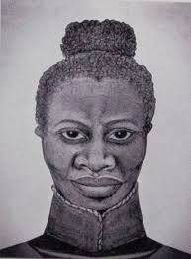
María Remedios Del Valle Madre de la patria

Slide 2
Nació en 1.766 en la Capital del Virreinato del Rio de La Plata, era una Argentina con origen Africano
Su vocación de servicio la llevo a realizar trabajos de enfermería para auxiliar a quienes defendieron la ciudad porteña durante la segunda invasión Inglesa, en 1.807.

Slide 3
Fue Juan Manuel Belgrano quien la nombro capitana de su ejercito del Norte por su compromiso, disciplina y lealtad, así fue que la llamo “Madre de la patria”.
Además de cumplir su rol como enfermera María de los Valles era combatiente.

Slide 4
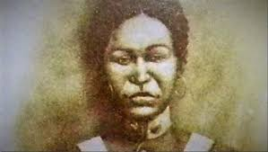
Juan José Viamonte una vez elegido diputado solicito ante la sala de representantes que se le otorgase una pensión de $30 por los servicios prestados a la patria.

Slide 5
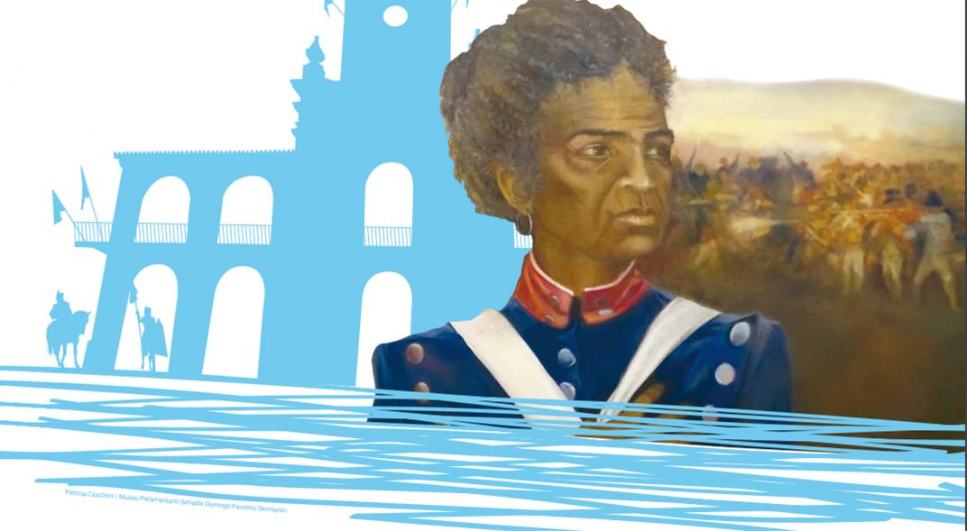
Fue una de las pocas mujeres que intervino en pelear por la libertad.
También estuvo en la invasión inglesa, siempre lucho por nuestra libertad en diferentes momentos.

Slide 6
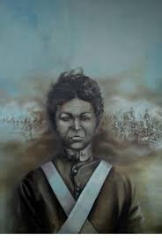
Cuando cumplió 60 años, ya terminada la guerra, María Remedios del Valle volvió a Buenos Aires para convertirse en mendiga. Y así murió nuestra madre de la patria, vendiendo pasteles, etc.

Slide 7
Elegimos a María Remedios del Valle porque cuando investigábamos sobre las diferentes las mujeres nos pareció una persona muy valiente, de las pocas que en esos tiempos lucho de diferentes maneras por conseguir la libertad de los pueblos, también era una persona muy servicial porque cuidaba la salud de los heridos en las guerras.
Alumnas: Claudel María Ines, Balda Florencia

